Slide 1
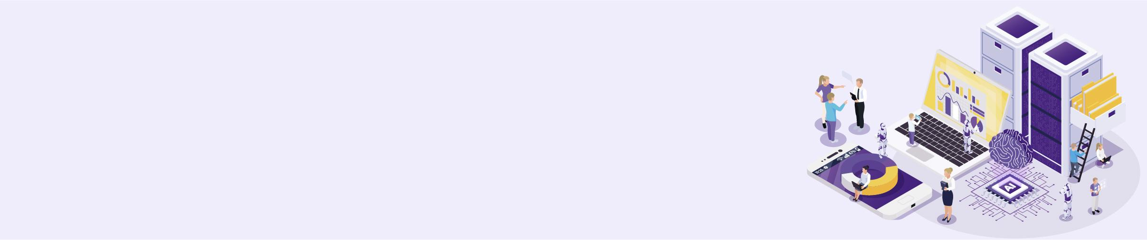
제 2회 교원그룹 AI 챌린지 생성 AI 기반 에듀테크 사업 제안 대회
AI야어여
HYPE연어

Slide 2
>>
Contents
1
개요
2
아이디어 제안 배경
3
상세 설명
4
서비스 적용 및 확대방안
5
기대 효과

Slide 3
1
개요

Slide 4

>> 팀 소개
참가팀 명
HYPE연어
팀 구성 및 역할
이름 | 구분 | 세부 내용
정효정 | 팀장 | 백엔드 (이미지 생성 API 연결 구현)
김윤희 | 팀원 | 프론트엔드 (홈, 학습 화면 구현)
김주성 | 팀원 | 백엔드 (텍스트 & 문제 생성 API 연결 구현)
박지연 | 팀원 | 프론트엔드 (문제풀이 화면 구현)
이준범 | 팀원 | 기획안 작성 및 발표

Slide 5
서비스 명
서비스 설명
AI야어여
[아야어여]
생성형 AI 기반 한국어 교육
대상
> 기초 수준의 한국어 학습자
(외국인, 다문화 학생, 미취학 아동)
내용
> 국립국어원 제공 단어를 생성형 AI로 이미지와 문장을 만들어 학습자에게 단어 및 문장학습 제공
> 스스로 원하는 주제를 입력하여 학습 가능

Slide 6
2
아이디어 제안 배경

Slide 7
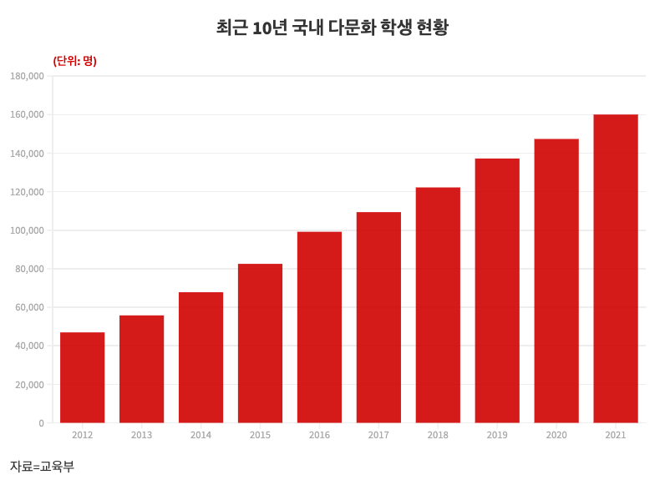
배경 1 - 증가하는 초중고 다문화 학생수
2012년 대비 다문화 학생 수 12만명 증가
출처: 더 나은 미래

Slide 8
배경 2 - 증가하는 외국인 유학생 수
20년간 외국인 유학생 수 13배 증가
출처: 2022년도 국내 고등교육기관 외국인 유학생 통계(한국교육개발원)

Slide 9
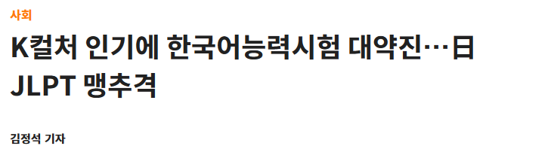
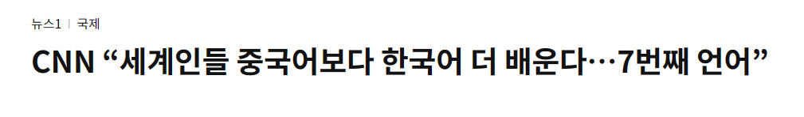
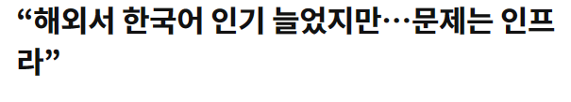
배경 3 - 높아진 한국어 교육 수요
출처: 매일경제, 동아일보, 중앙일보

Slide 10
>> 문제점
부족한 한국어 교육 플랫폼
높은 제작 비용
영어권 사용자 중심
다양한 경로를 통해 유입된 한국어 학습 수요를 한국어 온라인 교육 플랫폼은 아직 따라잡지 못하고 있음.
사람이 만드는 한국어 학습 자료는 생성형 AI가 만드는 것에 비해 노동력과 경제적 비용이 큼.
대부분의 온라인 한국어 교육 플랫폼이 영어권 사용자에 맞춰져 있어 비영어권이나 다양한 연령대 사용자에게 불편함이 있음.

Slide 11
3
상세 설명

Slide 12
>> 서비스 핵심 내용
학습 - 단어와 AI 이미지를 통해 단어 의미 추론
평가 - 이미지에 대한 올바른 단어 선택하기
진단평가로 학습 단계 추천
난이도 변경 또는 다른 학습 주제 선택
생성 AI 추가 퀴즈 제공
한국어 수준 진단
학습 단계 및 주제 선택
단어 학습-평가
문장 학습-평가
자기 평가
학습자가 원하는 주제 선택
원하는 주제 직접 입력 가능
생성 AI 추가 퀴즈 제공
학습 - 문장과 AI 이미지를 통해 문장 의미 추론
평가 - 문장 빈칸 채우기

Slide 13
>> 서비스 핵심 내용
학습 - 단어와 AI 이미지를 통해 단어 의미 추론
평가 - 이미지에 대한 올바른 단어 선택하기
진단평가로 학습 단계 추천
난이도 변경 또는 다른 학습 주제 선택
생성 AI 추가 퀴즈 제공
한국어 수준 진단
학습 단계 및 주제 선택
단어 학습-평가
문장 학습-평가
자기 평가
학습자가 원하는 주제 선택
원하는 주제 직접 입력 가능
생성 AI 추가 퀴즈 제공
학습 - 문장과 AI 이미지를 통해 문장 의미 추론
평가 - 문장 빈칸 채우기

Slide 14
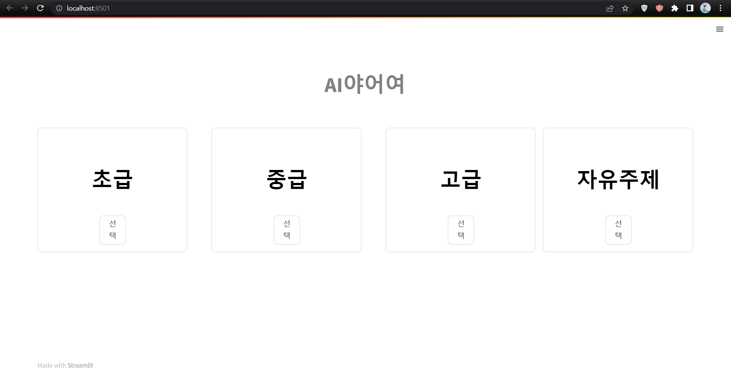
>> 서비스 맛보기 - 사용자 입력 주제로 학습하기
학습 단계 별도로 자유 주제 선택 가능
v

Slide 15
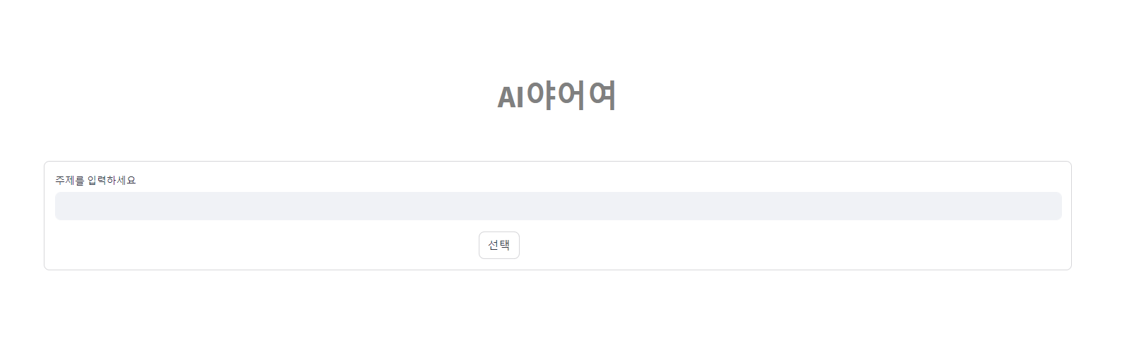
>> 서비스 맛보기 - 사용자 입력 주제로 학습하기
원하는 주제 입력

Slide 16
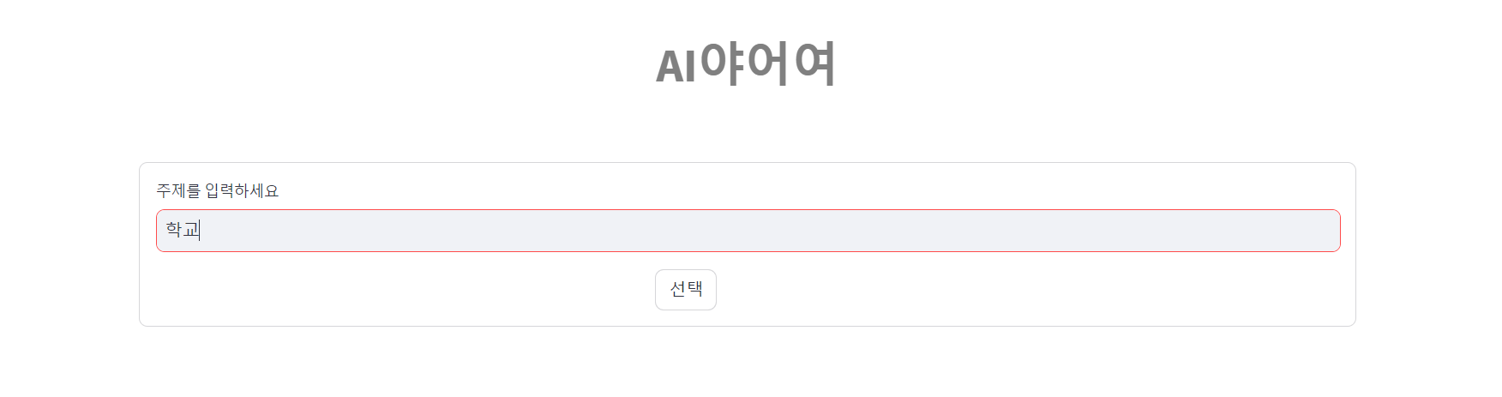
>> 서비스 맛보기 - 사용자 입력 주제로 학습하기

Slide 17
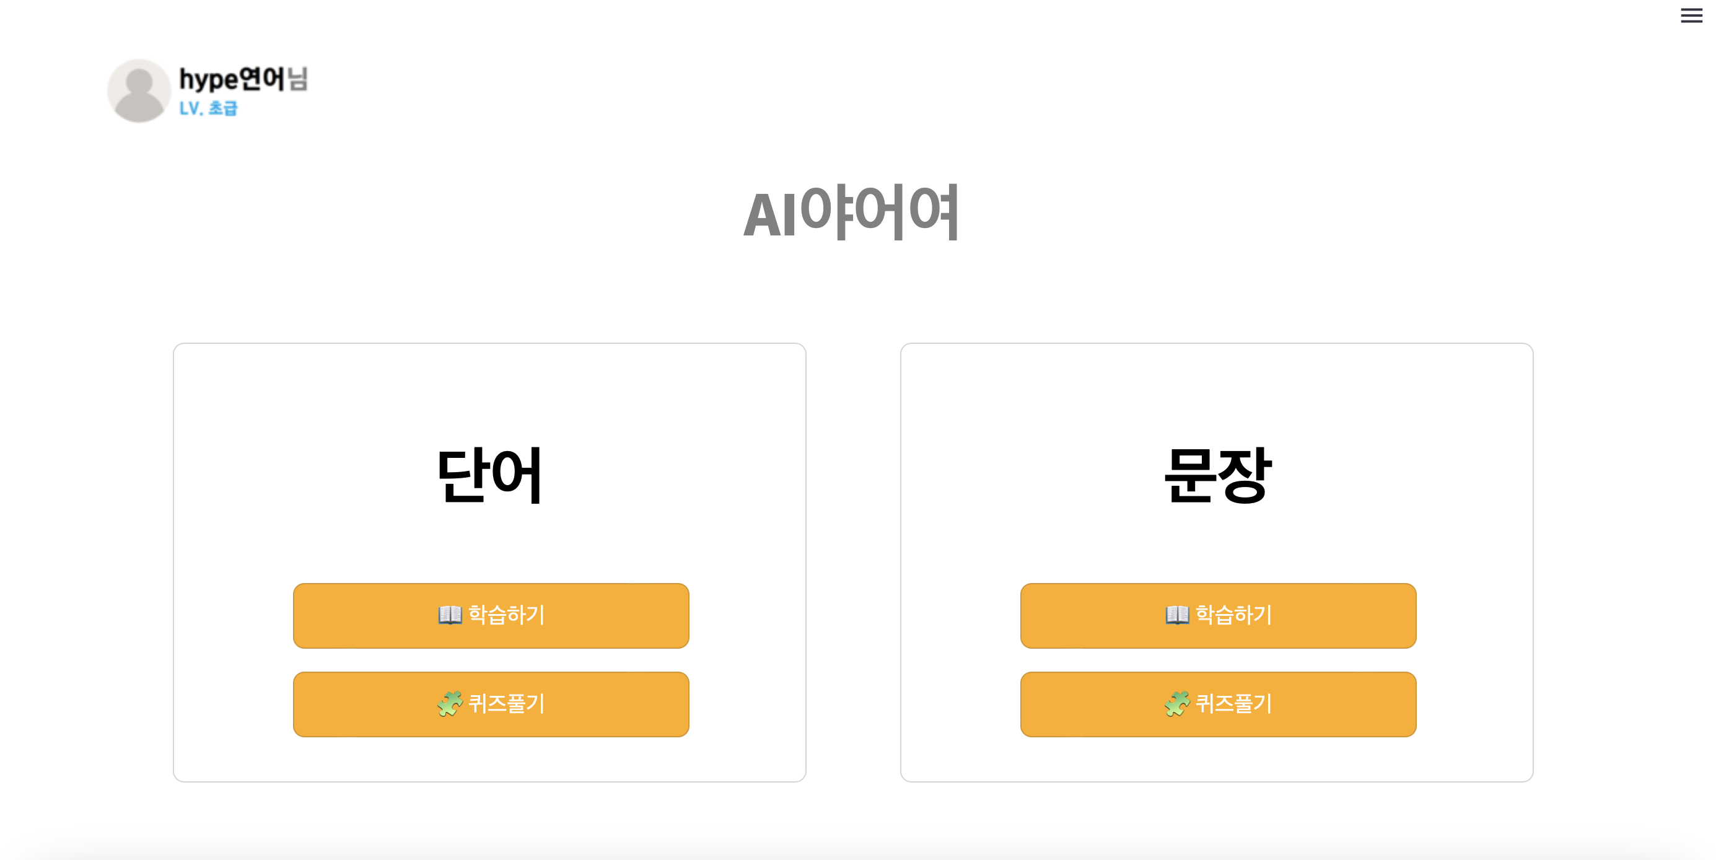
>> 서비스 맛보기 - 사용자 입력 주제로 학습하기
단어와 문장 학습 중 문장학습 선택

Slide 18
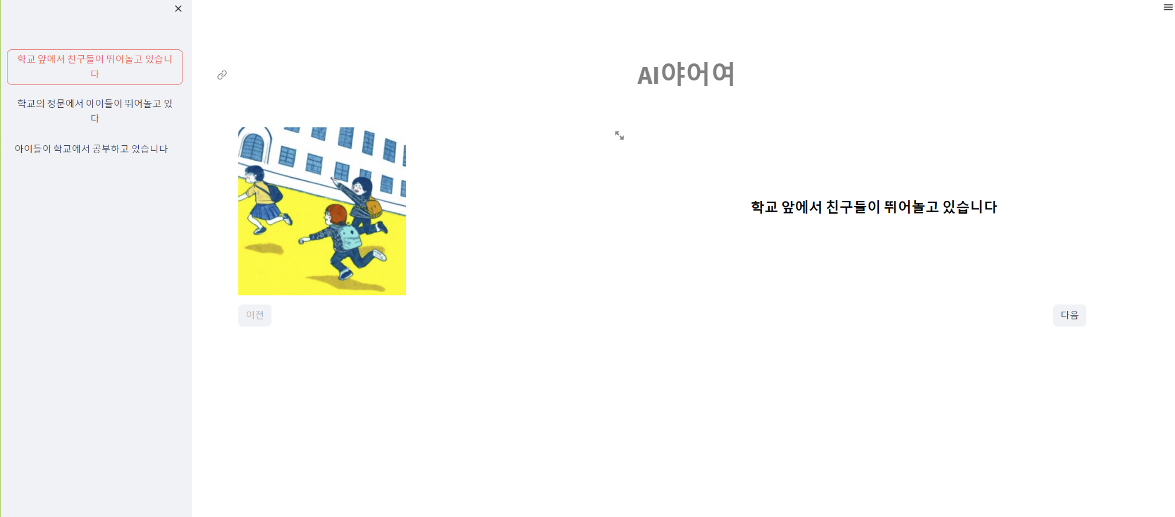
>> 서비스 맛보기 - 사용자 입력 주제로 학습하기
생성형 AI로 만든 문장과 이미지로 문장학습

Slide 19
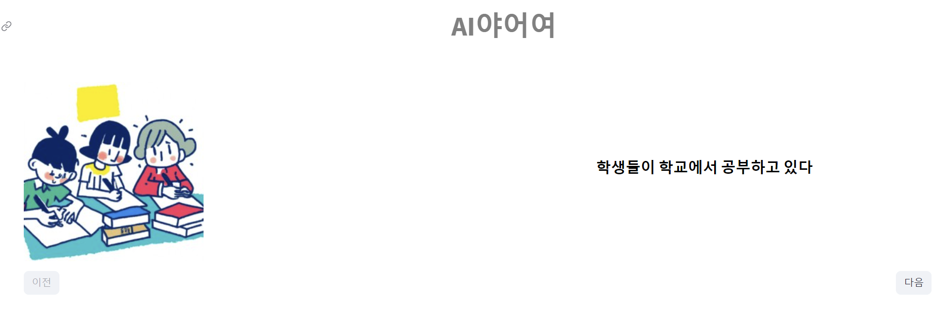
>> 서비스 맛보기 - 사용자 입력 주제로 학습하기

Slide 20
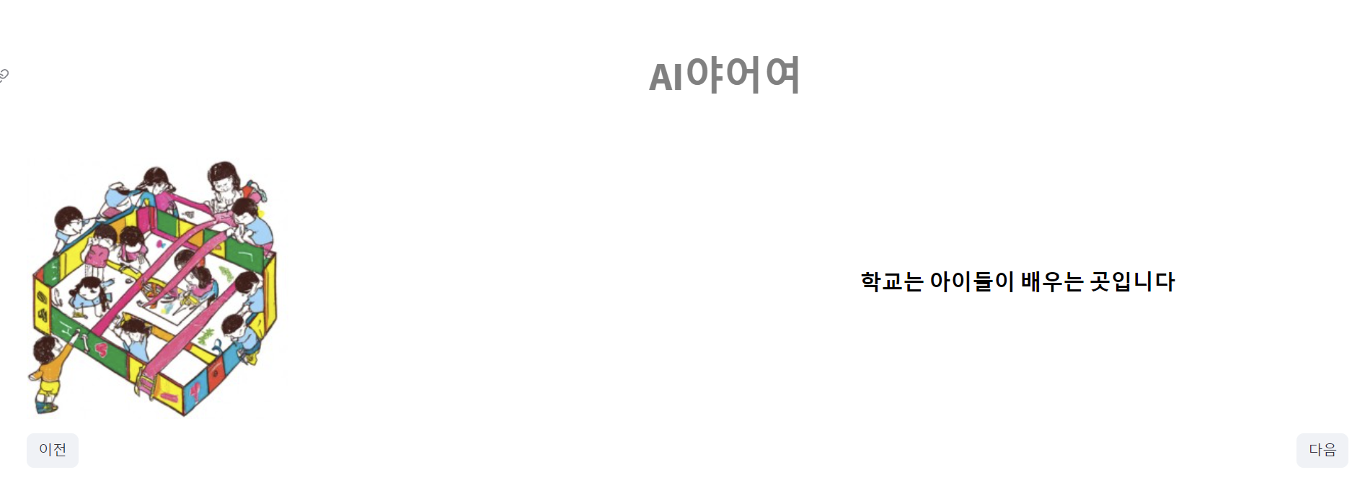
>> 서비스 맛보기 - 사용자 입력 주제로 학습하기

Slide 21
>> 서비스 맛보기 - 사용자 입력 주제로 학습하기
문장학습 후 퀴즈 풀기

Slide 22
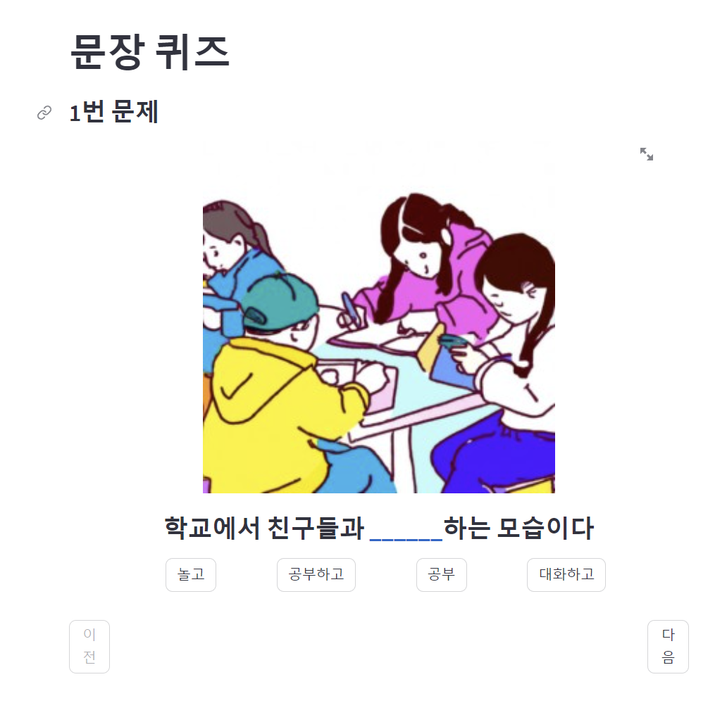
>> 서비스 맛보기 - 사용자 입력 주제로 학습하기
그림을 보고 문장 빈칸에 알맞은 단어 고르기

Slide 23
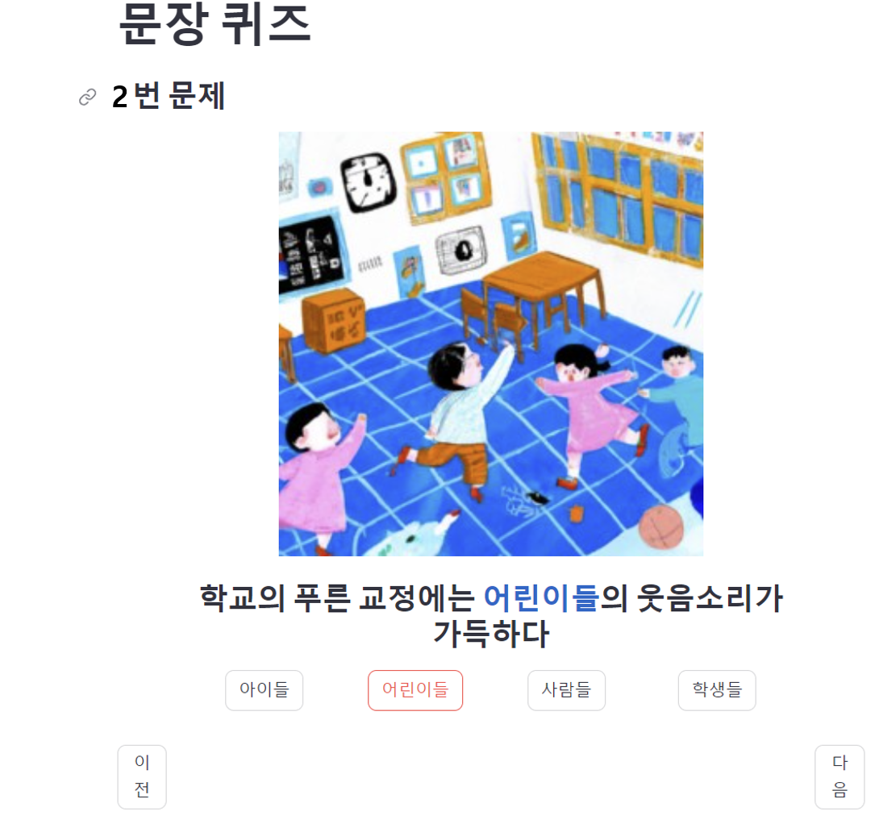
>> 서비스 맛보기 - 사용자 입력 주제로 학습하기
그림을 보고 문장 빈칸에 알맞은 단어 고르기

Slide 24
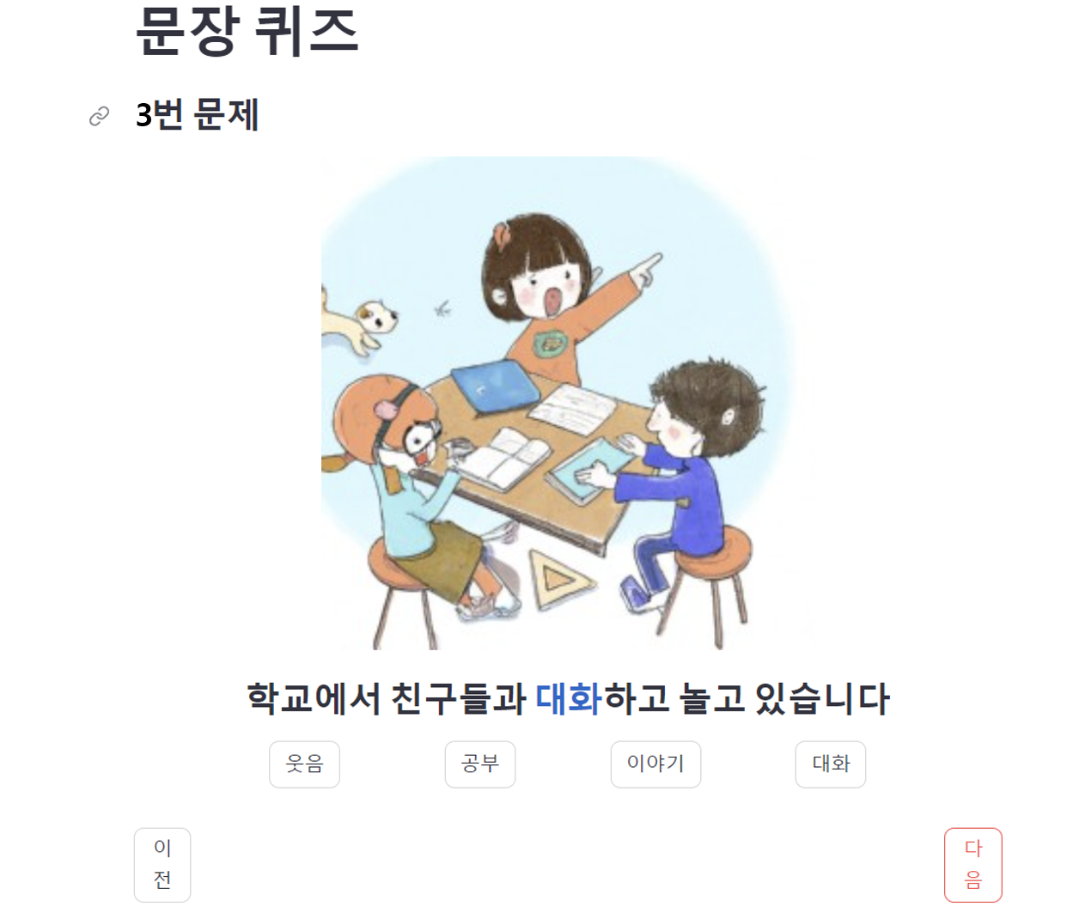
>> 서비스 맛보기 - 사용자 입력 주제로 학습하기
그림을 보고 문장 빈칸에 알맞은 단어 고르기

Slide 25
기존 한국어 교육 서비스
AI야어여
>> 기존 서비스와 차별점
수작업으로 학습 자료를 제작하는데 소모되는 노동 및 경제적 비용
추가학습 제한
학습자가 원하는 학습 주제 선택 불가
적은 비용으로 학습자료 생성
새로운 문장, 이미지, 퀴즈 계속 생성할 수 있어 추가학습에 용이
학습자가 원하는 학습 주제를 직접 입력해서 공부 가능

Slide 26



>> 활용된 생성형 AI
BARD
DALL-E
ChatGPT
이미지 출처: bard dall-e chatGPT

Slide 27
>> Bard를 이용한 학습문장 생성
학습 단어 뭉치
가위, 공책,
…

Slide 28
>> Bard를 이용한 학습문장 생성
학습 단어 뭉치
가위, 공책,
…
출처
국립국어원 한국어 교수학습샘터

Slide 29
>> Bard를 이용한 학습문장 생성
학습 단어 뭉치
학습 문장 뭉치
가위, 공책,
…
어린이가 가위로 종이를 자르고 있습니다.
공책에 꽃을 그렸어요.

Slide 30
>> Bard를 이용한 학습문장 생성
학습 단어 뭉치
학습 문장 뭉치
가위, 공책,
…
어린이가 가위로 종이를 자르고 있습니다.
공책에 꽃을 그렸어요.
프롬프트
‘가위’를 포함하고 초등학생이
이해 가능할 만한 문장을 생성해줘

Slide 31
>> Bard를 이용한 학습문장 생성
학습 단어 뭉치
학습 문장 뭉치
가위, 공책,
…
어린이가 가위로 종이를 자르고 있습니다.
공책에 꽃을 그렸어요.
시도했던 프롬프트
: ‘가위’를 포함한 문장을 생성해줘
→ 학습에 알맞지 않거나 수준 높은 단어가 문장에 포함
프롬프트
‘가위’를 포함하고 초등학생이
이해 가능할 만한 문장을 생성해줘

Slide 32
>> DALL-E를 이용해 단어/문장 학습에 사용되는 이미지 생성
학습 단어 뭉치
가위, 공책,
…
학습 문장 뭉치
어린이가 가위로 종이를 자르고 있습니다.
공책에 꽃을 그렸어요.

Slide 33
>> DALL-E를 이용해 단어/문장 학습에 사용되는 이미지 생성
학습 단어 뭉치
가위, 공책,
…
scissors, notebook, …
구글 번역
API
학습 문장 뭉치
어린이가 가위로 종이를 자르고 있습니다.
공책에 꽃을 그렸어요.
A child is cutting paper with scissors.
I drew flowers in my notebook.
구글 번역
API

Slide 34
>> DALL-E를 이용해 단어/문장 학습에 사용되는 이미지 생성
학습 단어 뭉치
가위, 공책,
…
scissors, notebook, …
구글 번역
API
번역 이유
영어로 입력할 때 더 정확한 그림이 생성되기 때문
학습 문장 뭉치
어린이가 가위로 종이를 자르고 있습니다.
공책에 꽃을 그렸어요.
A child is cutting paper with scissors.
I drew flowers in my notebook.
구글 번역
API

Slide 35
>> DALL-E를 이용해 단어/문장 학습에 사용되는 이미지 생성
학습 단어 뭉치
가위, 공책,
…
scissors, notebook, …
구글 번역
API
학습 문장 뭉치
어린이가 가위로 종이를 자르고 있습니다.
공책에 꽃을 그렸어요.
A child is cutting paper with scissors.
I drew flowers in my notebook.
구글 번역
API

Slide 36
>> DALL-E를 이용해 단어/문장 학습에 사용되는 이미지 생성
학습 단어 뭉치
프롬프트
[단어], 2d illust drawing
[문장], 2d illust drawing
가위, 공책,
…
scissors, notebook, …
구글 번역
API
학습 문장 뭉치
어린이가 가위로 종이를 자르고 있습니다.
공책에 꽃을 그렸어요.
A child is cutting paper with scissors.
I drew flowers in my notebook.
구글 번역
API

Slide 37
>> DALL-E를 이용해 단어/문장 학습에 사용되는 이미지 생성
학습 단어 뭉치
프롬프트
[단어], 2d illust drawing
[문장], 2d illust drawing
가위, 공책,
…
scissors, notebook, …
구글 번역
API
학습 문장 뭉치
어린이가 가위로 종이를 자르고 있습니다.
공책에 꽃을 그렸어요.
A child is cutting paper with scissors.
I drew flowers in my notebook.
어린이 학습자를 고려하여 일러스트 그림체를 만들기 위해 ‘2d illust drawing’ 프롬프트 작성
구글 번역
API

Slide 38




>> DALL-E를 이용해 단어/문장 학습에 사용되는 이미지 생성
학습 단어 뭉치
단어 이미지
가위, 공책,
…
scissors, notebook, …
구글 번역
API
학습 문장 뭉치
문장 이미지
어린이가 가위로 종이를 자르고 있습니다.
공책에 꽃을 그렸어요.
A child is cutting paper with scissors.
I drew flowers in my notebook.
구글 번역
API

Slide 39
>> Chat GPT를 이용한 문장 퀴즈 생성
학습 문장 뭉치
어린이가 가위로 종이를 자르고 있습니다.
공책에 꽃을 그렸어요.

Slide 40
>> Chat GPT를 이용한 문장 퀴즈 생성
학습 문장 뭉치
어린이가 가위로 종이를 자르고 있습니다.
공책에 꽃을 그렸어요.
프롬프트
‘문장에서 단어 하나를 삭제하고
빈 칸에 들어갈 단어들을 추천해줘’
(정답이 아닌 오답 선택지를 생성)

Slide 41
>> Chat GPT를 이용한 문장 퀴즈 생성
문장 빈칸 채우기
학습 문장 뭉치
어린이가 ( )로 종이를 자르고 있습니다.
① 술잔 ② 가위 ③ 칼 ④ 종이
어린이가 가위로 종이를 자르고 있습니다.
공책에 꽃을 그렸어요.
프롬프트
‘문장에서 단어 하나를 삭제하고
빈 칸에 들어갈 단어들을 추천해줘’
(정답이 아닌 오답 선택지를 생성)

Slide 42
>> MVP 소개
Streamlit을 이용해 웹 어플리케이션으로 구현하여 영상 녹화
코드 : https://github.com/HYOJUNG08/kyowon_ai.git

Slide 43
4
서비스 적용 및 확대 방안

Slide 44
>> 교원 그룹 사업 적용
AI로 만든 학습자료를 기존 서비스에 활용

Slide 45

>> AI로 만든 학습자료를 기존 서비스에 활용

Slide 46
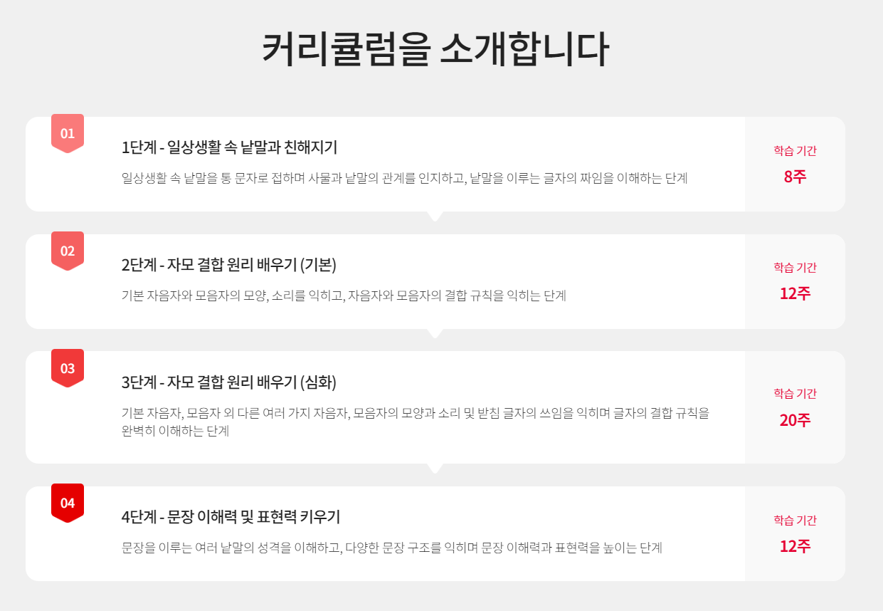
>> AI로 만든 학습자료를 기존 서비스에 활용
생성형AI 학습자료 활용

Slide 47
>> 교원 그룹 사업 적용
외국인 대상 한국어 교육 서비스 출시

Slide 48



>> 영어 교육 서비스 예시
스픽
플랭
산타 토익

Slide 49
>> 영어 교육 서비스 예시
공통점 1 - 영어 교육 서비스

Slide 50
>> 영어 교육 서비스 예시
공통점 1 - 영어 교육 서비스
공통점 2 - AI 활용

Slide 51
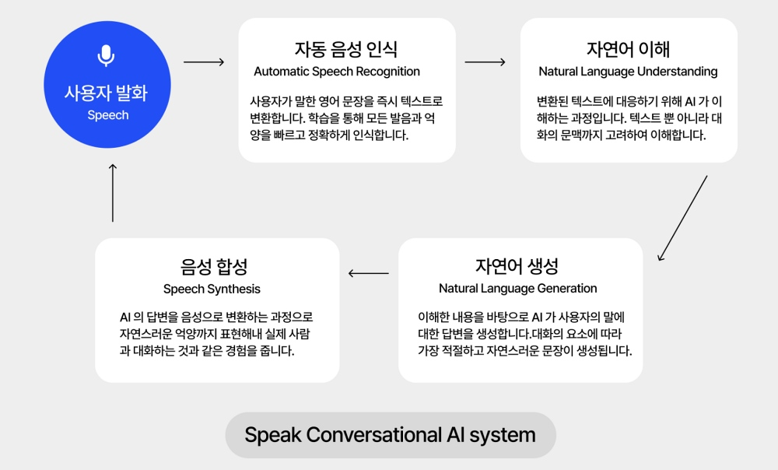
>> 영어 교육 서비스 예시
AI튜터 작동 원리
생성형 AI
활용

Slide 52
AI 한국어 교육 서비스는?

Slide 53
5
기대 효과

Slide 54
>> 기대 효과
외국어 교육보다 적은 경쟁
한국어 교육에 AI 기술 선도
새로운 고객층 확보
한국 문화에 관심이 많은 전세계 외국인 이용자들을 확보할 수 있음.
외국어(영어) 교육 플랫폼
Cake(1억회), 듀오링고(1억회), 엘사영어(1000만회)
2) 영어 교육 앱
한국어 교육 플랫폼
Learn Korean (500만회),
Write IT! Korean(100만회), Eggbun(100만회),
3) 한국어 교육 앱
여러 플랫폼이 외국어(영어) 교육에 AI를 활용하고 있지만, 한국어 교육에서는 아직 드물다.

Slide 55
감사합니다

